Slide 1
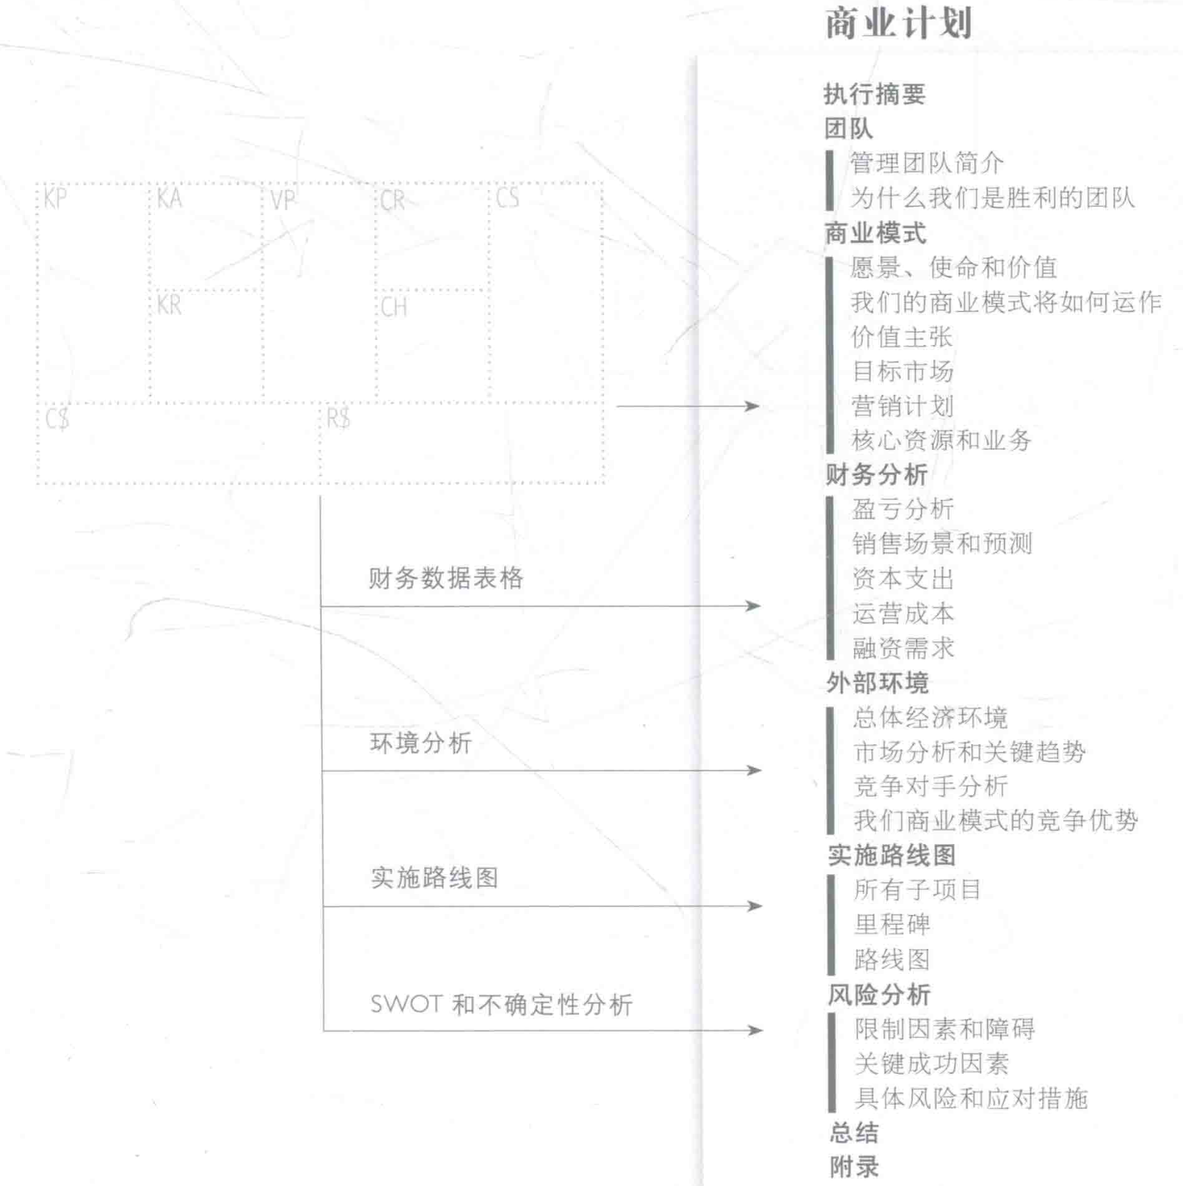
展示商业模式的迷人之处
通过商业模式画布来展示最直接的商业模式画像，然后描述价值主张，展示客户需求的证据，并解释你将如何抓住市场，用故事说明一切，强调你的目标的客户的诱惑力来抓住读者的眼球。
在一个商业计划中，风险投资人最为看重的一个元素就是管理团队。
团队经验、知识和足够协调来完成其宣称的目标
团队成员是否有成功的过往经历
为什么你的团队是能成功打造和执行你提出的商业模式的最合适的团队
根据画布中的模块来做预算，并且估算能获得多少客户，并且在本段中包括其他元素，比如盈亏分析、销售场景和运营成本。
描述商业模式在外部环境中的定位
重点是前面提到的四项外部影响力，关注自己的商业模式的竞争优势。
向读者展示实施你的商业模式锁需要的成功要素，以及你将如何来实施。请概括总结其中设计的所有项目，并提供总体里程碑。
用一个项目路线图来列出实施日历，并包含项目进度甘特图。
作为总结，请描述各种限制因素和障碍，以及关键的成本因素。
通过SWOT分析得到。

